Slide 4
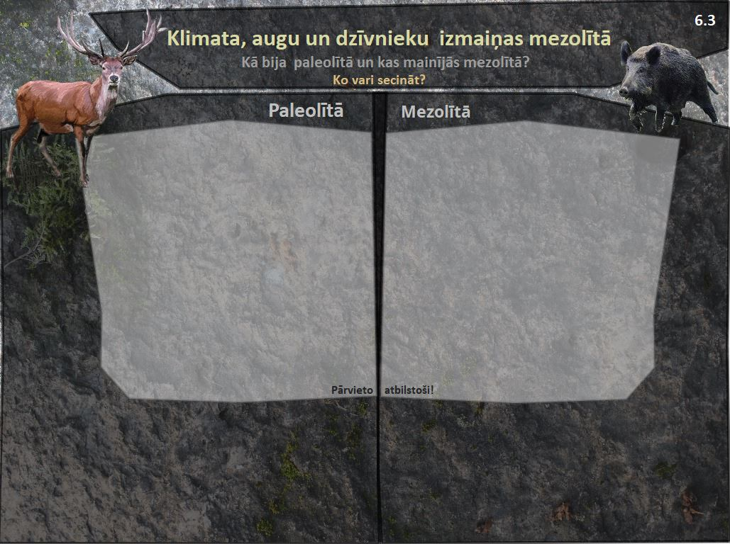
Aug ogas, rieksti, sēnes
Parādās pundurpriedes un pundurbērzi
Parādās priedes, egles
Ziēmeļbrieži izzūd
Savairojas zivis un putni
Parādās sūnas, grīšļi, kārkli
Klimats ir vēss un sauss
Klimats paliek siltāks un mitrāks
Parādās zirgi, suņi, bebri, lāči
Mednieki seko ziemeļbriežiem
Izveidojas ezeri un upes
Nokūst ledāji
Parādās ziemeļbrieži
Parādās aļņi, mežacūkas, vilki, zaķi

Slide 5
Pārbaudi,
noskatoties
0.40 min
video!

Slide 8
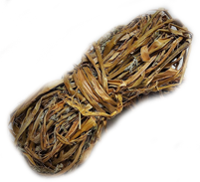
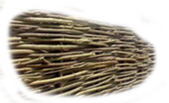
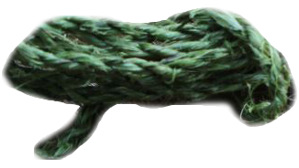
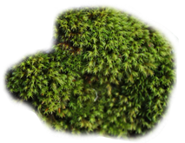
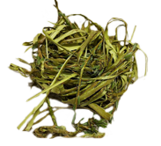
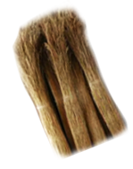
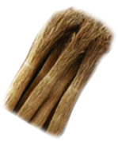
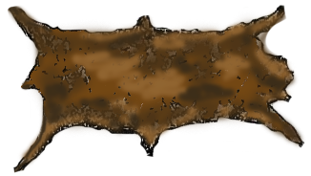
Ctrl+C un V

Slide 9
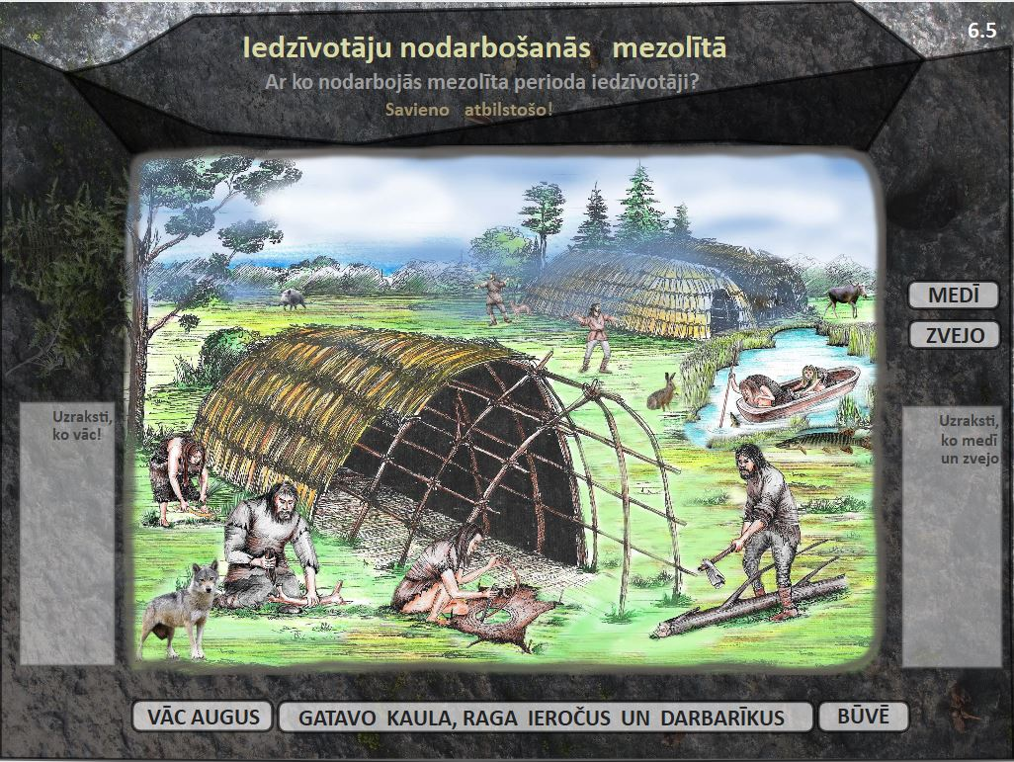

Slide 10
5.36 min
Skaties
filmu!
2.58 min

Slide 11
Mirušo apbedīšanas tradīcijas Zvejnieku apmetnē
3.30 min

Slide 12
Rotātā Zvidzes kaula plāksnīte
2.58 min

